Slide 1
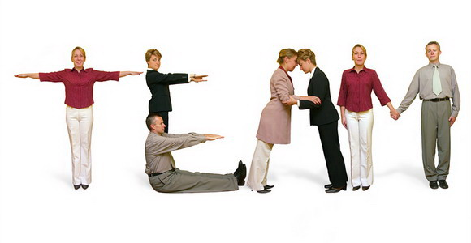
TOOL – Kernkwaliteiten ontdekken
+

Slide 2
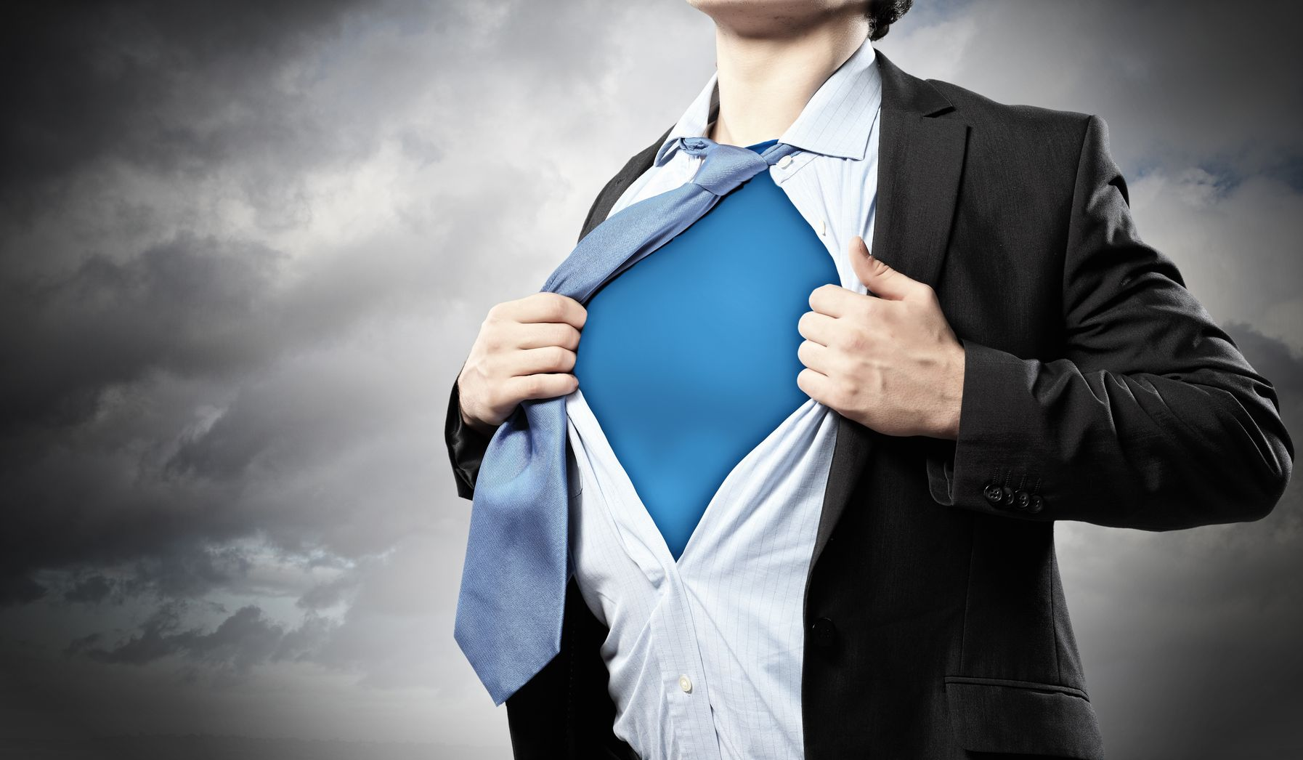
Waar ligt mijn kracht ?
Ontdekken van elkaars kernkwaliteiten (en valkuilen ;-) )

Slide 3
Wat zijn kernkwaliteiten ?
Zelfkennis houdt in dat je weet waar je echt goed in bent
Kernkwaliteiten zijn eigenschappen die tot het wezen of de kern van de persoon behoren.
Kernkwaliteiten ‘kleuren’ de mens – het is een specifieke eigenschap waar we bij iemand direct aan denken.
Komt tot uiting in een bijzondere vaardigheid waarvan hij/zij zegt: ‘Dat kan toch iedereen!”
Pak je de kernkwaliteit weg dan is de persoon niet meer herkenbaar.
Kernkwaliteiten komen van binnen (nature) - Vaardigheden zijn aangeleerd (nurture)

Slide 4
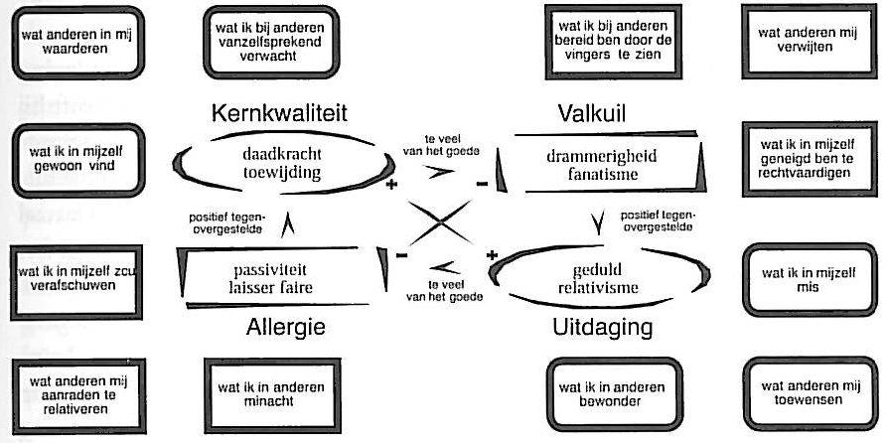

Slide 5
Daniel Ofman
Kernkwaliteit
Wat anderen in mij waarderen
Wat ik bij anderen vanzelfsprekend verwacht
Wat ik in mijzelf gewoon vind
Teveel van
het goede
Valkuil
Wat anderen mij verwijten
Wat ik in mijzelf geneigd ben te rechtvaardigen
Wat ik bij anderen bereid ben door de vingers te zien
Positief
tegenovergestelde
Positief
tegenovergestelde
Allergie
Wat anderen mij aanraden te relativeren
Wat ik in mezelf zou verafschuwen
Wat ik in anderen minacht
Uitdaging
Wat anderen mij toewensen
Wat ik in anderen bewonder
Wat ik in mijzelf mis
Teveel van
het goede

Slide 6
Voorbeeld
Toewijding
Daadkracht
Drammerigheid
Fanatisme
Kernkwaliteit
Wat anderen in mij waarderen
Wat ik bij anderen vanzelfsprekend verwacht
Wat ik in mijzelf gewoon vind
Teveel van
het goede
Valkuil
Wat anderen mij verwijten
Wat ik in mijzelf geneigd ben te rechtvaardigen
Wat ik bij anderen bereid ben door de vingers te zien
Positief
tegenovergestelde
Positief
tegenovergestelde
Allergie
Wat anderen mij aanraden te relativeren
Wat ik in mezelf zou verafschuwen
Wat ik in anderen minacht
Uitdaging
Wat anderen mij toewensen
Wat ik in anderen bewonder
Wat ik in mijzelf mis
Teveel van
het goede
Passiviteit
Laisser faire
Geduld
Relativisme

Slide 7
Oefening
In groepjes per 3 of 4
Individueel
Selecteer 2 kernkwaliteiten voor jezelf (groen)
Selecteer 2 kernkwaliteiten voor de collega’s binnen uw groepje
In groep
Deel en discussieer. Komt dit beeld overeen ?
Zoek samen voor elk individu de corresponderende valkuilen, uitdagingen en allergieën.
Is dit herkenbaar ?
Is er een situatie waarbij de valkuil van één persoon overeenstemt met de allergie van iemand anders ? Is ook dit herkenbaar ?

Slide 8
Oefening
Groene
kaartjes
Oranje
kaartjes
Kernkwaliteit
Wat anderen in mij waarderen
Wat ik bij anderen vanzelfsprekend verwacht
Wat ik in mijzelf gewoon vind
Valkuil
Wat anderen mij verwijten
Wat ik in mijzelf geneigd ben te rechtvaardigen
Wat ik bij anderen bereid ben door de vingers te zien
Uitdaging
Wat anderen mij toewensen
Wat ik in anderen bewonder
Wat ik in mijzelf mis
Allergie
Wat anderen mij aanraden te relativeren
Wat ik in mezelf zou verafschuwen
Wat ik in anderen minacht

Slide 9
Oefening
Plenair
Herkenbare oefening ?
Wat kan je hieruit meenemen ?
Voor uzelf
Uzelf kennen
Het beeld van anderen over mezelf kennen
Voor het team
Elkaar sterkten kennen
Weten wat ik van wie kan leren
Wrijving begrijpen (cfr valkuil – allergie)
Feedback taal
!! Opgelet voor vooroordelen en labelen !!

